Slide 1
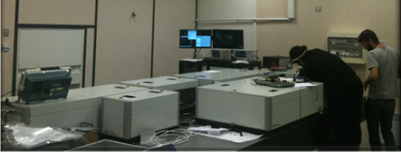
Le Laser FAB1-10
B. Bussière, X. Chen, P.-M. Paul, A. Golinelli, F. Waternaux (Amplitude Technologies)
J.-F. Hergott, F. Lepetit, P. D'Oliveira, M. Perdrix, O. Tcherbakoff (CEA/LIDyL/SLIC)
et aussi: les groupes ATTO, DyR, ILS et tous les collègues d'ATTOLAB qui ont contribué à définir les besoins
Les procédures d'accès aux plateformes laser d'ATTOLAB

Slide 2




Lignes de lumière "FAB1 et FAB10"
FAB1 et FAB10 = lignes de lumière pour expériences de dynamique ultra-rapide en phase gaz et solide
7 partenaires concernés: LIDyL, ISMO, LFP, SOLEIL, ESML, LSI, LPS
FAB1 et FAB10 comprendront à terme le laser FAB1-10, des dispositifs de post-compression et des dispositifs élaborés de génération de pulses XUV femto/atto.
Laser FAB1-10
≈15fs; 15mJ
<10fs; 5mJ
SE1
FAB1
Ampli. 1kHz
Post-
comp
HHG
UVX- fs, as
FAB1
800nm; 10kHz
Partie basse énergie (Front end)
stabilisé CEP
stabilisé CEP
≈15fs; 2mJ
<10fs; 1mJ
stabilisé CEP
FAB10
Ampli. 10kHz
Post-
comp
HHG
UVX- fs, as
FAB10
stabilisé CEP
stabilisé CEP
SE10
Laser FAB1-10
Notes:
FAB1-10=lignes de lumière pour phase gaz et solide, 7 partenaires concernés, comprend à terme lasers, dispositifs de post-comp, dispositifs élaborés de génération de pulses XUV femto/atto, Dans mon exposé je vais me limiter au laser.

Slide 3
LASER FAB 1-10
Laser FAB1-10
≈15fs; 15mJ
Caractéristiques générales :
Laser dual 1kHz/10kHz
Milieu laser : Titane-Saphir
Stabilisation CEP
Fiabilité élevée (plateforme)
Flexibilité
FAB1
Ampli. 1kHz
800nm; 10kHz
Partie basse énergie (Front end)
stabilisé CEP
≈15fs; 2mJ
stabilisé CEP
FAB10
Ampli. 10kHz
stabilisé CEP
Spécifications particulières :
Durée d'impulsion << 20fs
Durée ajustable en mode FT de 50fs à la durée minimale
Accordabilité de 760nm à 840nm en régime 50fs
Contraste temporel : moins de 1% de l'énergie totale dans le piédestal
Stratégie: développer avec un industriel un laser offrant les spécifications finales tout en disposant au plus vite d'un laser très performant pour démarrer les expériences.

Slide 4

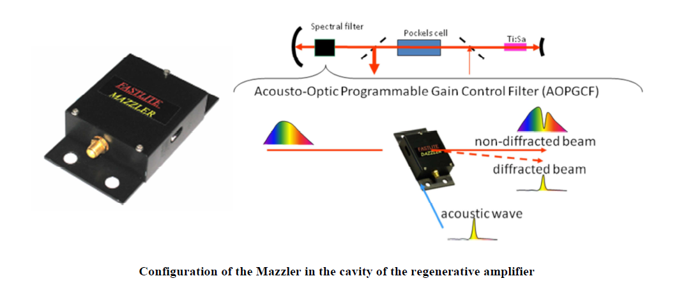
Accord de collaboration avec Amplitude-Technologies
Partenaire :
Motivations :
L'un des leaders dans le domaine des lasers femtoseconde intenses
Expérience positive de Laboratoire de R&D commun CEA/AT "IMPULSE" depuis 2009
Co-propriétaire avec CEA de la stabilisation CEP par actuateur Electro-optique
AT dispose d'une technologie exclusive (Mazzler) procurant un avantage pour la génération d'impulsions courtes (17fs livrées @200TW, 10Hz) et l'accordabilité.

Slide 5
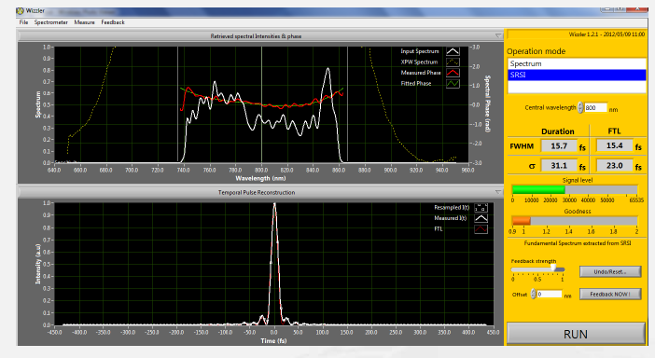
Mazzler pour obtention de faibles durées
Méthode : assurer un gain constant sur la plus grande largeur spectrale possible
Durée 16 fs démontrée sur laser 200 TW au HIJ (Jena) à 10 Hz

Slide 6
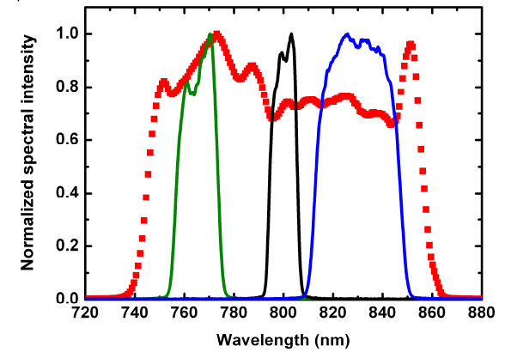
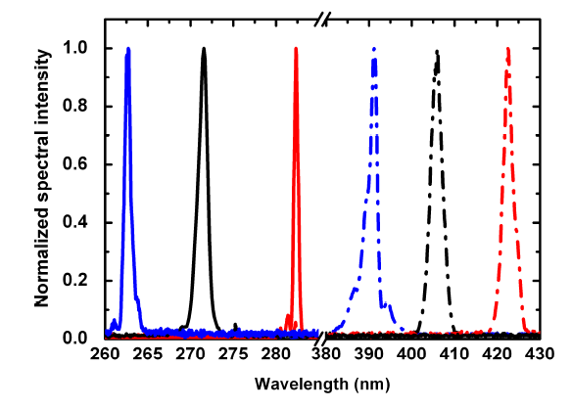
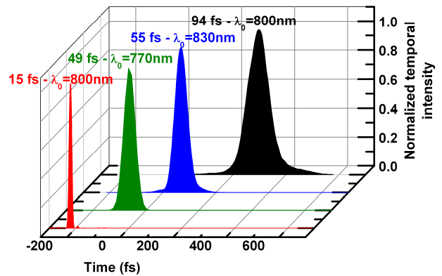
Accordabilité et durée variable
Méthode : choisir le domaine spectral (λ₀ et δλ) de gain
Démonstration réalisée à 20 mJ, 100 Hz
Trisorio et al. Opt. Exp. 19 20128 (2011)

Slide 7
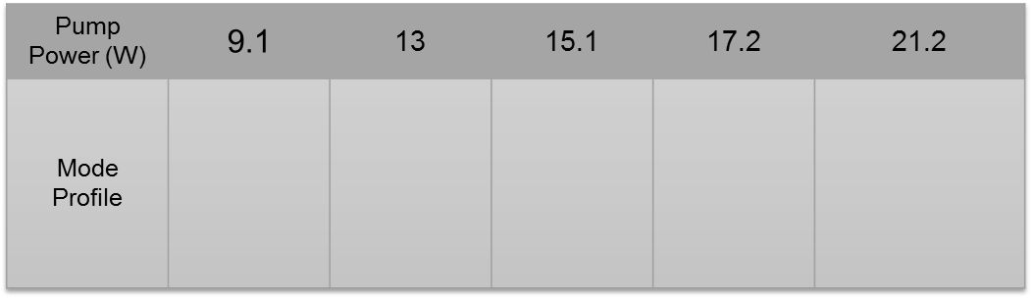

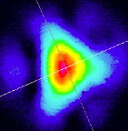
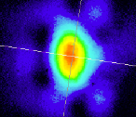
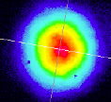
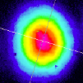
R&D nécessaire pour transposition à 10kHz
Pourquoi? Problèmes de gestion de la thermique lorsque la cadence augmente
Exemple de dégradation du profil spatial du faisceau
amplifié lorsque l’énergie de pompage augmente
Tâches de R&D impulse liée à FAB1-10 :
Configuration d'amplificateur spécifique pour gestion de la thermique à 10kHz
Réduction de l'énergie totale dans le piedestal (<1%)
Accordabilité et de durée variable en condition FT
Asservissement CEP sur signal HHG

Slide 8
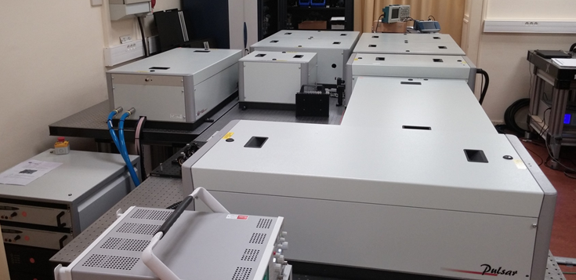
CALENDRIER DE L'ACCORD COLLABORATIF AT-CEA
ATTOLAB
<25fs; 15mJ
Laser FAB1-10
2015: fourniture par AT du laser FAB1-10 "phase 1" (réception 12/2015): durée sub 25fs, stabilisation CEP, durée en mode FT non ajustable, pas d'accordabilité.
800nm; 10kHz
FAB1
Ampli. 1kHz
stabilisé CEP
Partie basse énergie (Front end)
stabilisé CEP
2016-2017: transfert sur FAB1-10 des techniques développées et validées dans IMPULSE => FAB1-10 "phase 2"
<25fs; 2mJ
FAB10
Ampli. 10kHz
stabilisé CEP
IMPULSE
2015: fourniture par AT d'un Front end type FAB1-10 pour R&D collaborative
Partie basse énergie (Front end)
2015-2016: R&D collaborative pour atteindre les specifications FAB1-10 "phase 2" (durée 15 fs & variable, accordabilité, contraste)

Slide 9
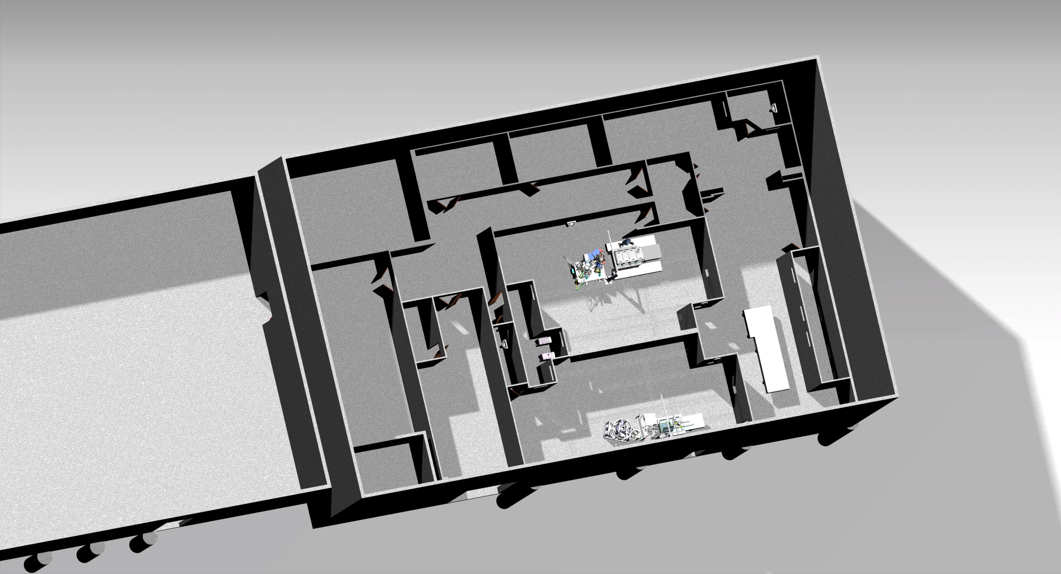

IMPLANTATION LABOS FAB1-10 et IMPULSE
Laser
FAB1-10
SE10
SE1

Slide 10

Synoptique Laser FAB1-10
Verdi
Oscillateur
Etireur
Booster / Ampli. régénératif 10kHz
FRONT-END
Mesa
Préampli 10kHz
JADE
Séparation 1kHz/10kHz
JADE
Pré-ampli .& ampli. puissance 1kHz
Amplificateur puissance 10kHz
JADE
Mesa HP
JADE
Compresseur
Compresseur
JADE
15mJ@1kHz, <25fs, CEP
2mJ@10kHz, <25fs, CEP

Slide 11
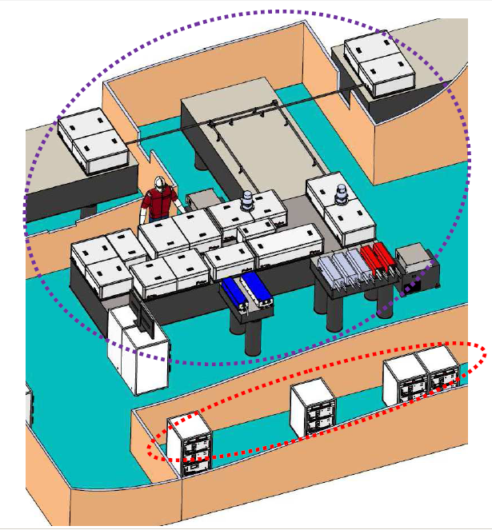
IMPLANTATION LASER FAB1-10
Modules optiques
Compresseur FAB10
Compresseur FAB1
Amplificateur
puissance 10kHz
Front end
Amplificateur
puissance 1kHz
Lasers pompage 1kHz
Alimentations
électriques
Lasers pompage 10kHz

Slide 12
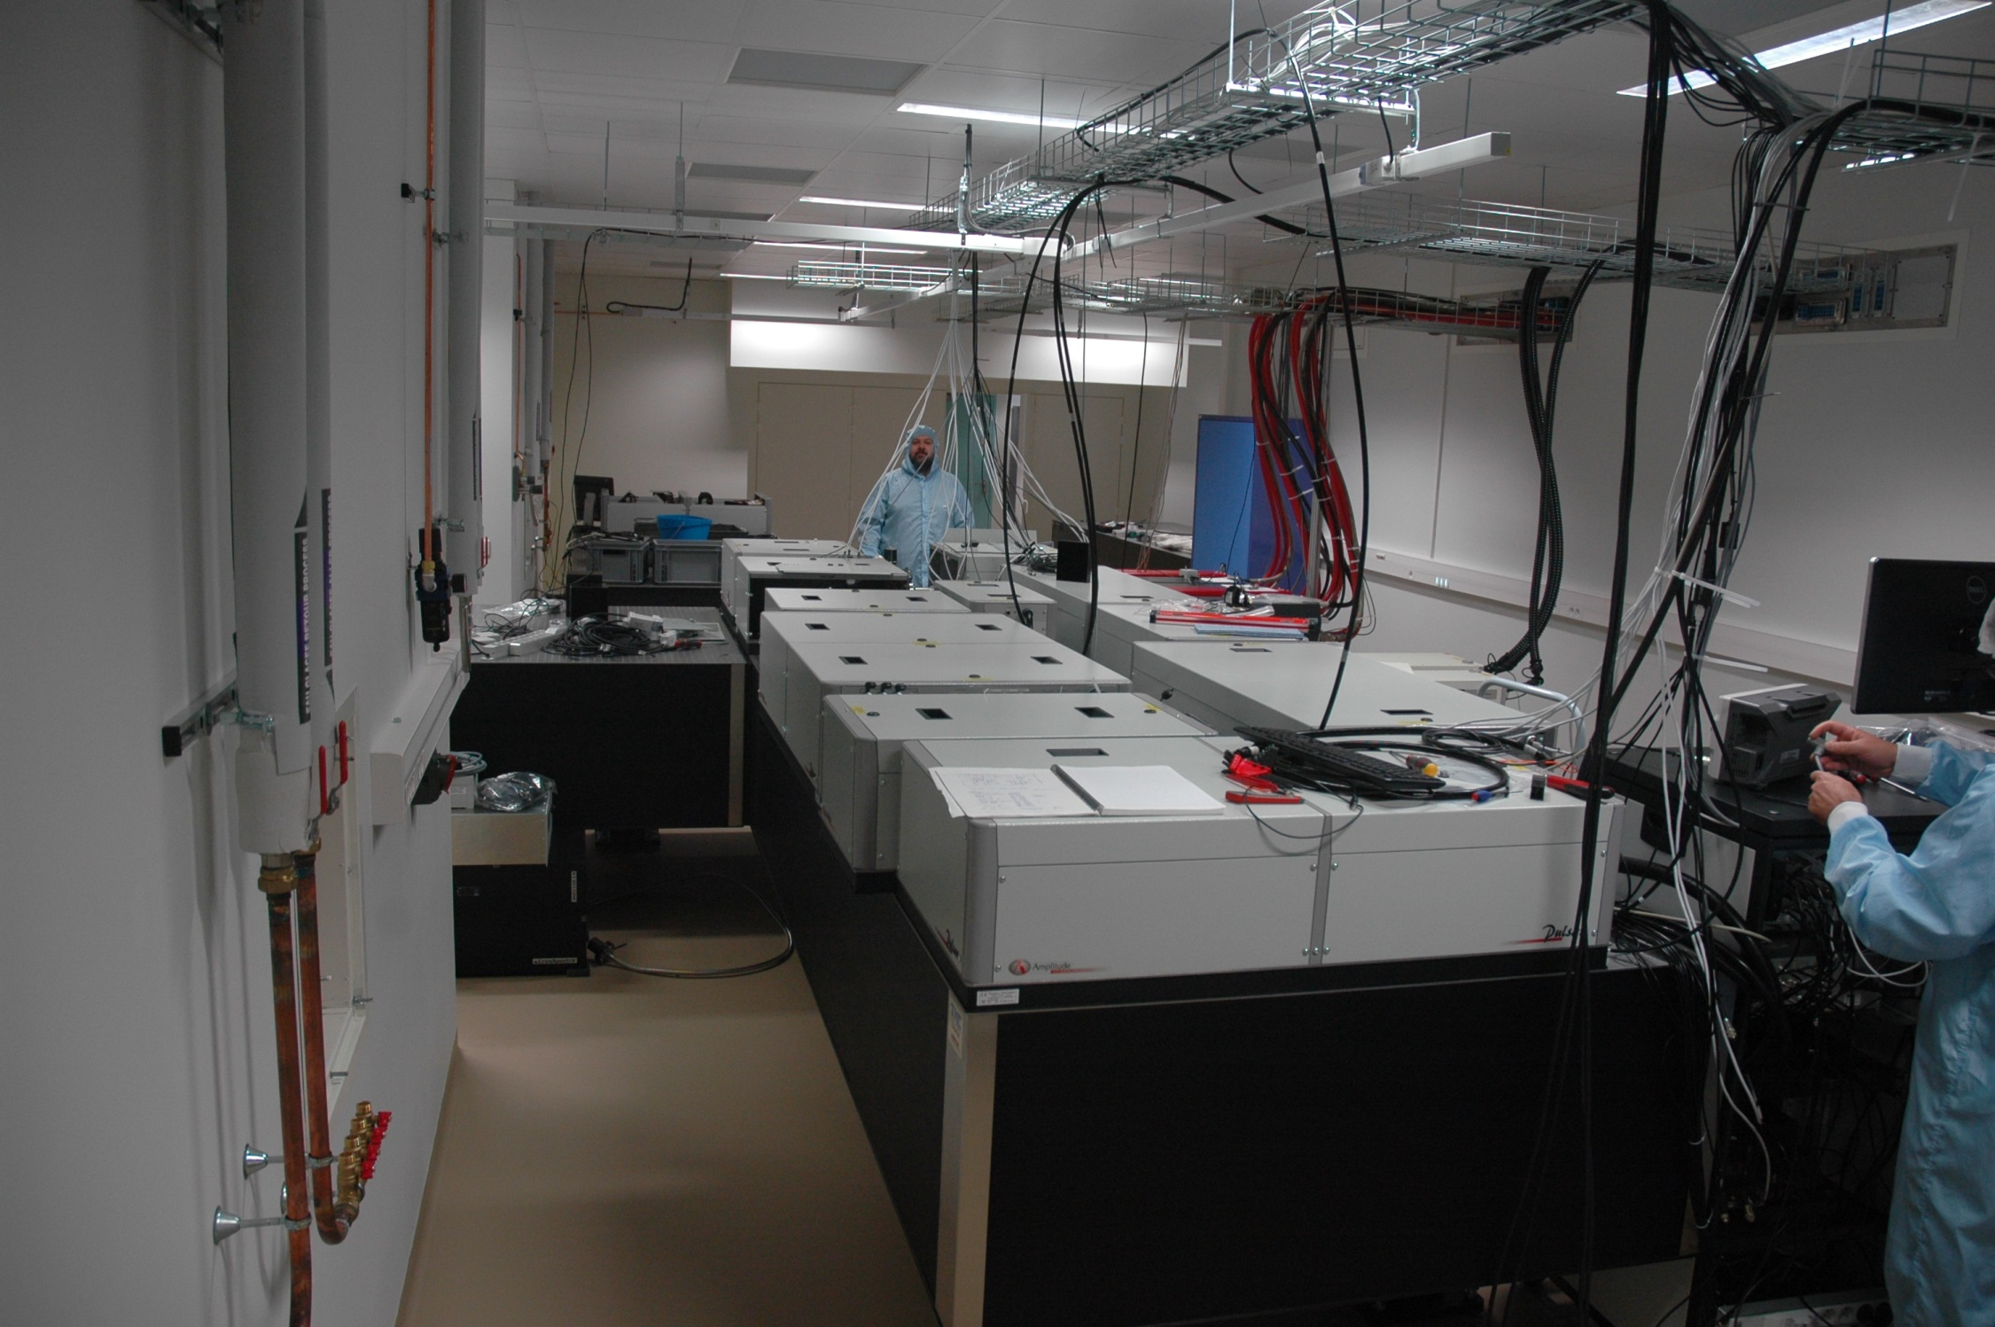
MISE EN PLACE DU LASER FAB-10
PHOTO LASER

Slide 13
PERFORMANCES OBTENUES AVANT EXPEDITION
Notes:
Retirer la dernière ligne!

Slide 14
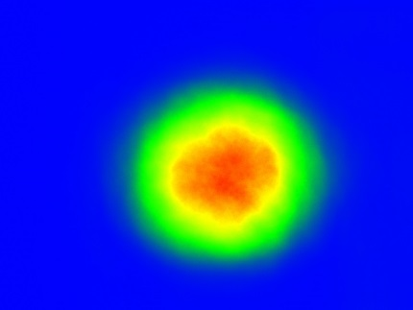
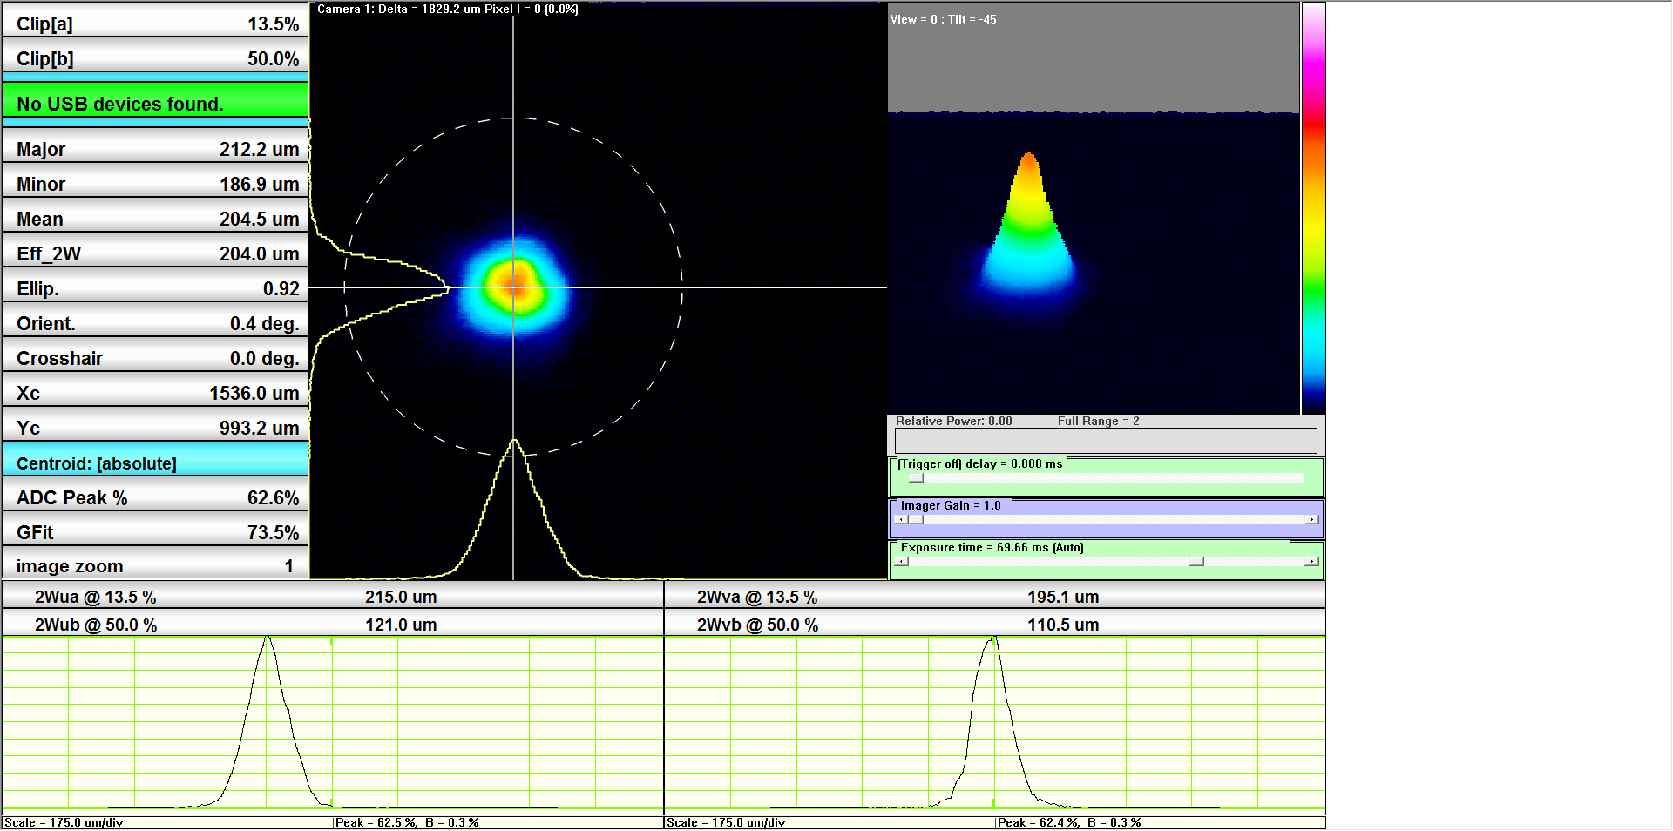
MODE SPATIAL LASER FAB10
FAB1-10: Mode spatial en sortie d'ampli régénératif
FAB10: mode spatial en sortie d'amplificateur de puissance
BEAMCODES RGA et sortie amplis

Slide 15
CALENDRIER DE LA DERNIERE LIGNE DROITE
Laser livré à Saclay 5 Novembre
Mise en place des modules terminée
Câblage en cours
Finalisation réception 19 décembre 2015… si 0 soucis et 0 retards!
MERCI !

Slide 16
Les procédures d'accès aux plateformes laser d'ATTOLAB

Slide 17
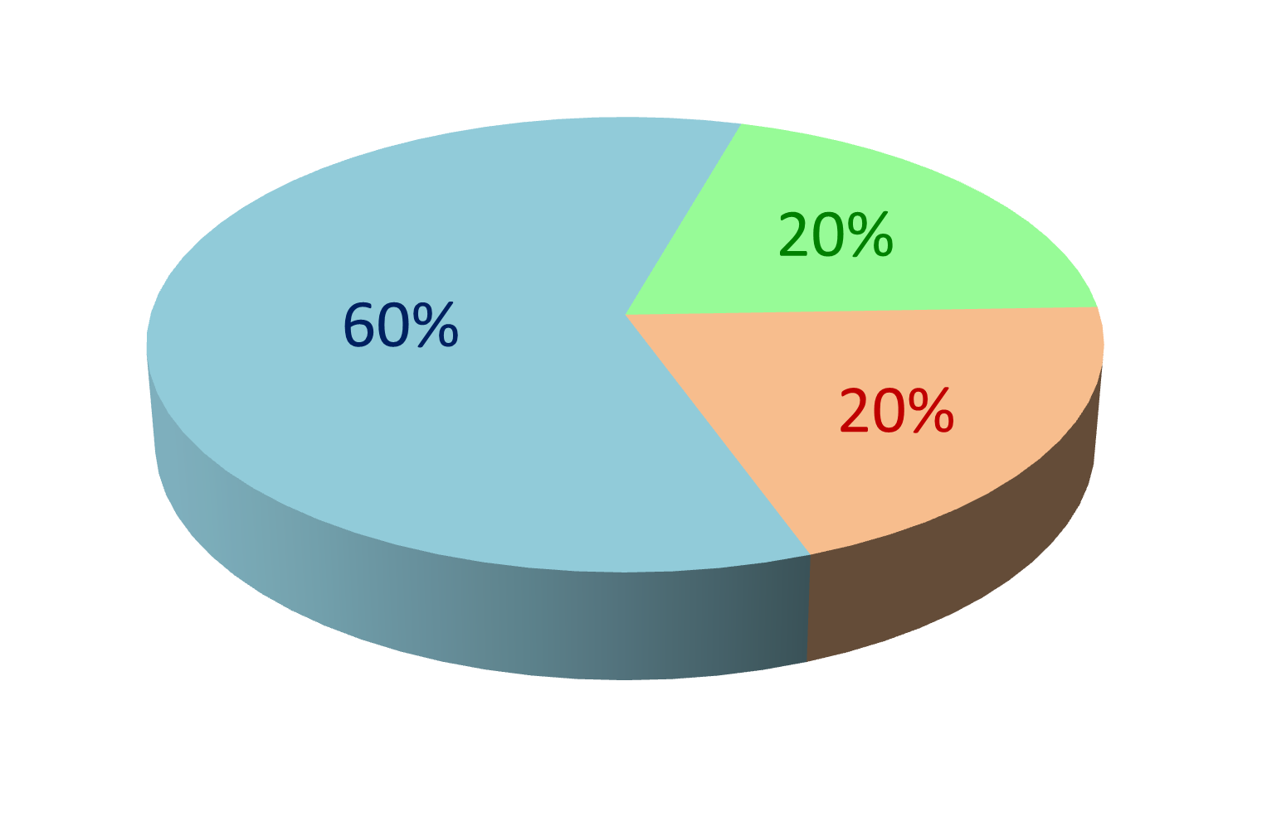
Les procédures d'accès aux plateformes laser d'ATTOLAB
Deux types d'accès considérés dans l'accord de consortium:
Accès interne : projet d'expérience porté par une Unité Partenaire d'ATTOLAB (+ collaborateurs)
Accès externe : projet d'expérience porté par un laboratoire non Unité Partenaire d'ATTOLAB
Accès externe ATTOLAB (20%)
A partir de 2017 (FAB1-10) ou 2018 (FABP)
Maintenance et R&D (20%)
Inclut le transfert des développements IMPULSE2
Accès interne ATTOLAB (60%)
A partir de mi 2016 (FAB1-10) ou 2018 (FABP)
Objectif global FAB1-10 : 48 semaines par an.

Slide 18
STRUCTURE MANAGEMENT ATTOLAB
Coordonnateur
Comité des
Unités Partenaires
Comité des
Parties
Comité Scientifique et de Programmes
Proposition
Validation
Evaluation/Conseil
Membres du CUP
B. Carré | LIDyL
D. Dowek | ISMO
F. Delmotte | LCF
J.-M. Mestdagh | LFP
R. Lopez-Martens | LOA
M. Marsi | LPS
S Guizard | LSI
N Barrett K. Hricovini | SPEC LPMS
C. Nicolas | Soleil
Membres du CP
D. Normand | CEA
N. Keller | CNRS
G. Petite | Ecole Polytechnique
D. Boschetto | ENSTA
P. Georges | IOGS
P. Morin | SOLEIL
K. Hricovini | UCP
E. Augé | UPS
Membres du CSP
Comité indépendant de 5 à 7 membres extérieurs aux Unités Partenaires d'ATTOLAB, experts dans le domaine de la dynamique ultra-rapide
se réunit 2 fois/an
se réunit 4 fois/an

Slide 19
PROCEDURE ATTRIBUTION TEMPS INTERNE (2/an)
Accord de consortium:
Le COMITE DES UNITES PARTENAIRES contribue à définir les programmes scientifiques qui sont développés sur les équipements par les UNITES PARTENAIRES, en tenant compte notamment des avis et recommandations du CSP. Il définit la durée et les dates de l’accès aux équipements réservés aux UNITES PARTENAIRES.
Le COMITE DES PARTIES valide les programmes scientifiques qui sont développés sur les équipements par les UNITES PARTENAIRES (…) ainsi que la durée et les dates d’accès aux équipements réservées aux UNITES PARTENAIRES (…) sur proposition du CUP.
Unité Partenaire
ATTOLAB
Unité Partenaire
ATTOLAB
COMITE DES UNITES PARTENAIRES
Proposition
COMITE DES PARTIES
Proposition d'expériences
Unité Partenaire
ATTOLAB
Discussion & arbitrage
Validation / refus
Recommandations
Unité Partenaire
ATTOLAB
COMITE SCIENTIFIQUE ET DE PROGRAMMES

Slide 20
PROCEDURE ATTRIBUTION TEMPS EXTERNE
Deux procédures d'accès externe :
L'appel d'accès externe lancé par ATTOLAB destiné aux membres de labos français
Le programme d'accès Transnational de LASERLAB destiné principalement aux membres de labos européens + autres labos de façon plus exceptionnelle (>20%)
Dans les 2 cas, les frais laser ne sont pas facturés aux visiteurs. Les frais de transport et de séjour sont pris en charge uniquement dans le cas de l'accès via LASERLAB.
Accès externe pour les scientifiques de laboratoires nationaux
Accord de consortium:
Le COMITE DES UNITES PARTENAIRES organise les appels à projets annuels ouverts aux utilisateurs extérieurs ; il valide les choix du CSP en charge d’évaluer les projets et les temps d’accès aux EQUIPEMENTS correspondants,
Le COMITE SCIENTIFIQUE ET DE PROGRAMMES évalue les projets soumis à l’appel à projets annuel ouvert aux utilisateurs extérieurs. Il fait toutes recommandations utiles sur les projets à retenir ainsi que sur l’allocation du temps d’accès aux EQUIPEMENTS correspondants.
Le COMITE DES PARTIES valide les programmes scientifiques qui sont développés sur les EQUIPEMENTS par (…) les utilisateurs extérieurs, ainsi que la durée et les dates d’accès aux EQUIPEMENTS réservées (…) aux utilisateurs extérieurs, sur proposition du CUP.
Notes:
Correspond à une obligation dans l'EquipeX

Slide 21
ATTRIBUTION TEMPS EXTERNE NATIONAL (2/an)
LABORATOIRES NATIONAUX
2: Propositions
d'expériences
1: Appel à
propositions d'expérience
6: Validation/refus
COMITE DES UNITES PARTENAIRES
COMITE DES PARTIES
5: Proposition
3: transfert
après évaluation
faisabilité technique
4: Recommandations
COMITE SCIENTIFIQUE ET DE PROGRAMMES
Evaluation

Slide 22
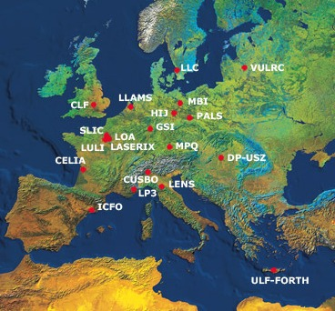

Accès extérieur européen via LASERLAB-EUROPE (I3)
Coordonnateur: C.G. Wahlstrom (LLC)
http: //www. laserlab – europe.net
Transnational Access Programme
access to laser research facilities all over Europe to carry out research in a large variety of research domains,
free of charge, including travel and accommodation.
on the basis of scientific excellence of a research proposal.
LLE3 (06/2012-11/2015): access offered to 20 research infrastructures located in 11 European countries.
LLE4 (12/2015-11/2019): access offered to 22 research infrastructures located in 12 European countries.
FELIX
FERMI
CLL
 Accès à FAB1-10 via LIDyL/SLIC et à FABP via le LOA

Slide 23
Workflow of the proposal evaluation in LASERLAB-EUROPE
②
①
Targeted Infrastructure
Technical feasibility check
Resources check
Proposition of 2-4 referees
Applicant
Proposal submission
③
④
Selection Panel
Choice of 2 referees
Eligibility check
Referees
Evaluation of the proposal
Selection Panel
Final decision
Ranking
Host Institution
Information of the applicant
Organization of the visit
⑤
⑥
 CUP informé/associé aux étapes 2, 5 et 6.

Slide 24
Accès ATTOLAB : procédures
Accès Interne (60%) | Accès Externe (20%) | R&D (20%)
Validation finale
Validation scientifique sélection
proposition
COMITE DES PARTIES
LASERLAB-EUROPE
COMITE DES UNITES PARTENAIRES
COMITE SCIENTIFIQUE ET DE PROGRAMMES
recom
AAP
UP ATTOLAB
Labo national
Labo EU
collab
collab

Slide 25
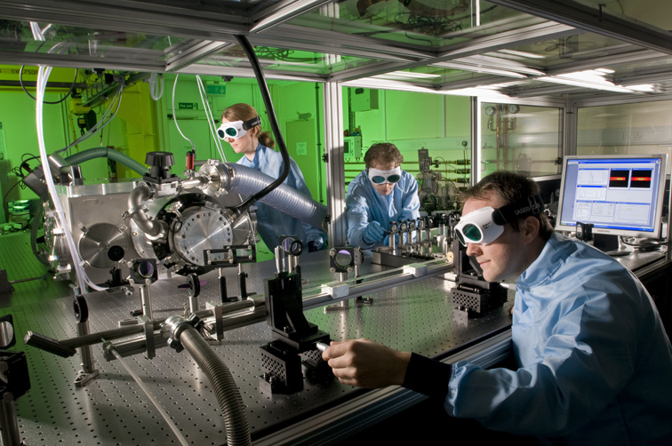
Quelques points de comparaison avec ARTEMIS (CLF)
The Artemis facility (CLF)
"Artemis is the CLF's facility for ultrafast laser and XUV science. Artemis is based on high repetition rate, few optical cycle and widely tuneable laser sources, and ultrafast XUV (10-100 eV) pulses produced through high harmonic generation." (from CLF website)
"Vacuum beamlines deliver the synchronised pulses to end-stations for condensed matter physics and gas-phase chemistry. Experiments on Artemis exploit high harmonic generation to investigate ultrafast dynamics in experiments on gas, liquid and solid materials."(from CLF website)

Slide 26
Quelques points de comparaison avec ARTEMIS (CLF)
 | ARTEMIS (2012-2014) | FAB1-10 (anticipé)
Types d'accès: | Externe | Interne et externe
Nombre d'appels par an | 2 | 2
LASERLAB | Oui | Oui
Comité d'évaluation indépendant pour appel externe | Oui | Oui
Nombre de semaines d'accès/an | 26 à 29 | 2x38 (total) 2x9(externe)
Nombre d'expériences par an | 7 à 10
Horaires normaux d'opération | 9h00-17h00 | 8h15-17h00
Horaires normaux de fourniture de faisceau | 9h45-17h00 | 10h00-17h00
Heure limite de fourniture faisceau | 24/24 - 7/7 possible | 20h30 en semaine
Staff laser hors horaires normaux | Non | jusqu'à 18h30 typ.
Estimation du cout annuel de fonctionnement | ≈ 350k€ ? | ?

Slide 27

Conclusion
L'accès sur ATTOLAB devrait commencer courant 2016 en interne et courant 2017 en externe.
Trois procédures d'accès différentes selon votre statut mais une même envie de vous accueillir!

